Slide 1
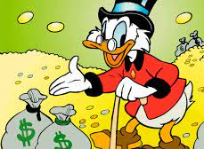
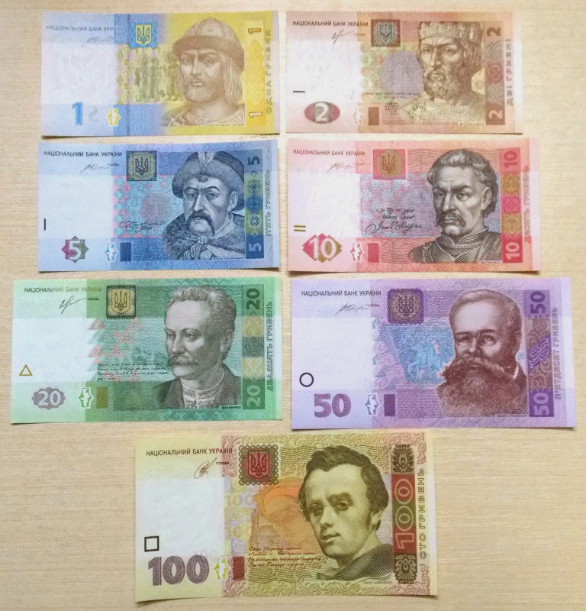
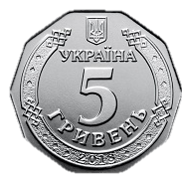

Полічи гроші.
Запиши, як обчислюєш.

Slide 2

Полічи гроші.
Запиши, як обчислити зручним способом.

Slide 3

Обчисли зручним способом.
 | 8 | + | 5 | + | 2 | =
 | 5 | + | 6 | + | 5 | =
 | 8 | + | 1 | + | 9 | =
10

Slide 4

Задачі на знаходження суми трьох доданків
Задача
Тато купив 2 кг груш, 4 кг винограду і 8 кг яблук . Скільки всього кілограмів фруктів купив тато?

Slide 5
Гр. -
Задача
2кг
В. -
4кг
? кг
Яб. -
8кг
14(кг)
2 + 4 + 8 =

Slide 6
Задача
Тато купив 2 кг груш, 4 кг яблук, і 8 кг картоплі. Скільки всього кілограмів фруктів купив тато?

Slide 7
Задача
Гр. -
2кг
Яб.-
?кг
4кг
К. -
8кг
2 + 4 =

Slide 8
Задачі
на знаходження
третього числа за сумою двох чисел

Slide 9
Задача
Тато купив 2 кг груш, 4 кг винограду, а яблук стільки, скільки груш і винограду разом. Скільки кілограмів яблук купив тато?

Slide 10
Гр. -
Задача
2кг
В. -
4кг
Яб. -
? кг

Slide 11
Склади короткі записи і розв’яжи задачі
Ст. 27 задача 2 (1),
ст. 28 задача 2

Slide 12
Успіхів!

